Slide 1
PEC 2
Lenin Javier Serrano Gil
M2.859 - Visualización de datos - Aula 2
Máster Universitario de Ingeniería Informática
Universitat Oberta de Catalunya

Slide 2
Técnicas de Visualización
Histograms
Isotype Chart
Bee swarm Chart

Slide 3
Provisional COVID-19 Deaths by Sex and Age
URL: https://catalog.data.gov/dataset/provisional-covid-19-death-counts-by-sex-age-and-state
Data As Of, Start Date, End Date, Group, Year, Month, State, Sex, Age Group, COVID-19 Deaths, Total Deaths, Pneumonia Deaths, Pneumonia and COVID-19 Deaths, Influenza Deaths, "Pneumonia, Influenza, or COVID-19 Deaths", Footnote.

Slide 4
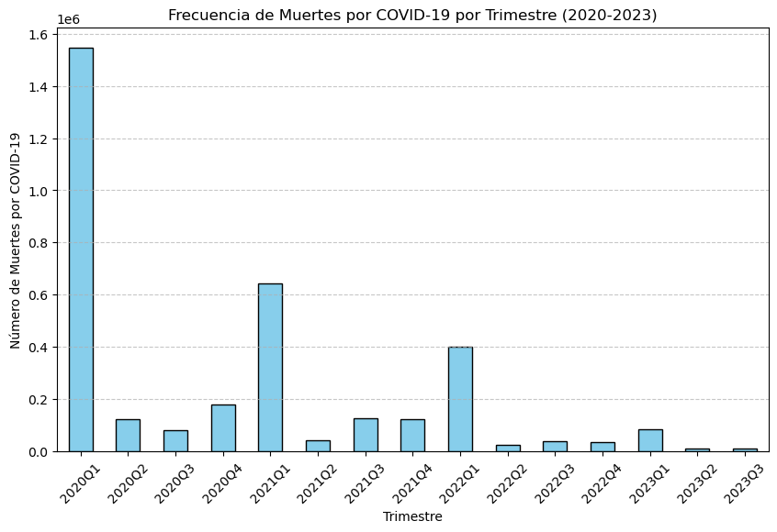
Histograms

Slide 5
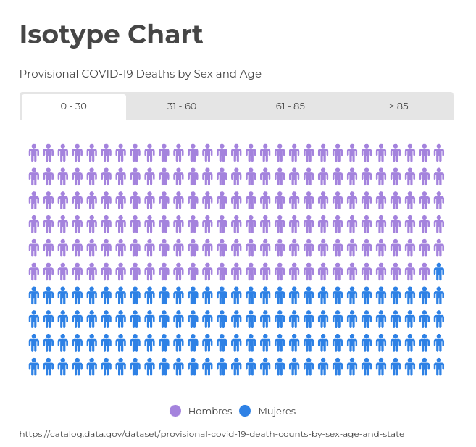
Isotype Chart
URL: https://infogram.com/covid-19-1h7v4pdjwlovj4k?live

Slide 6
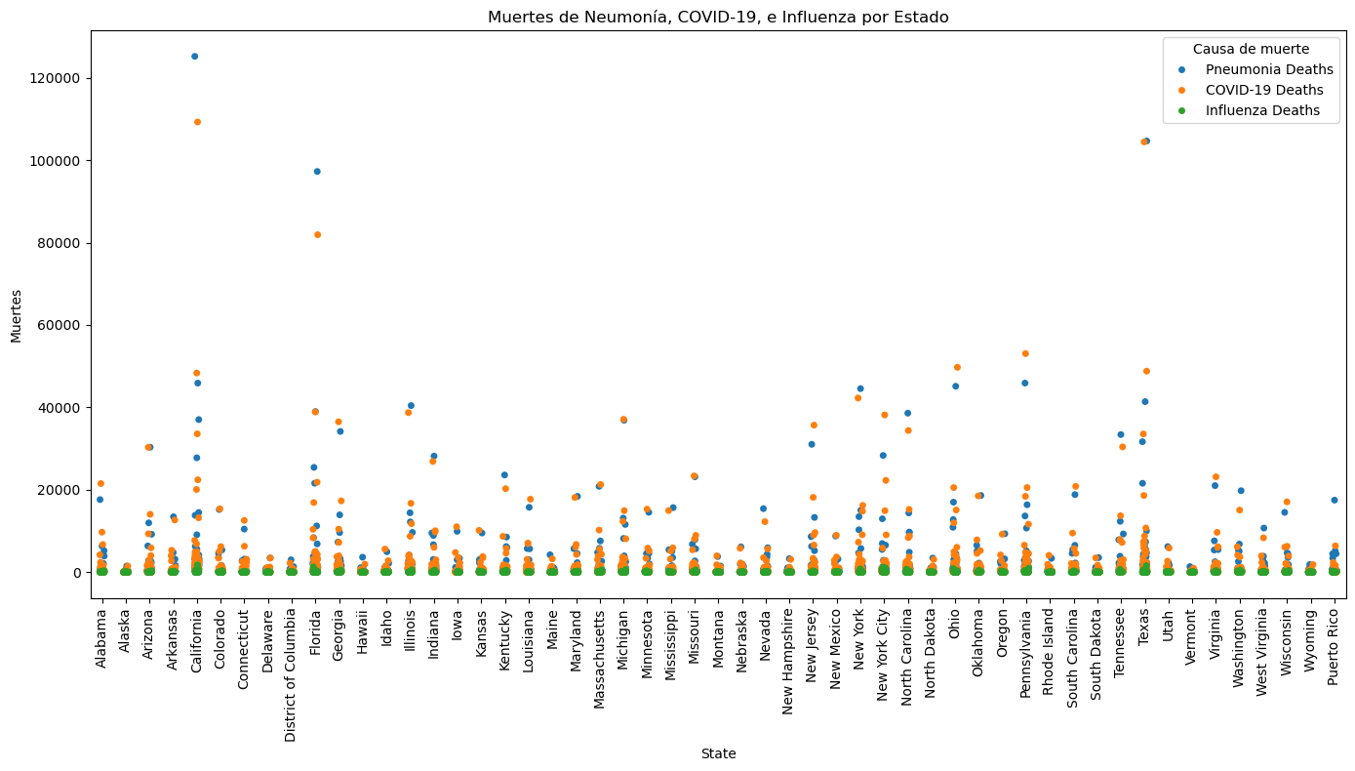
Bee swarm Chart

Slide 7
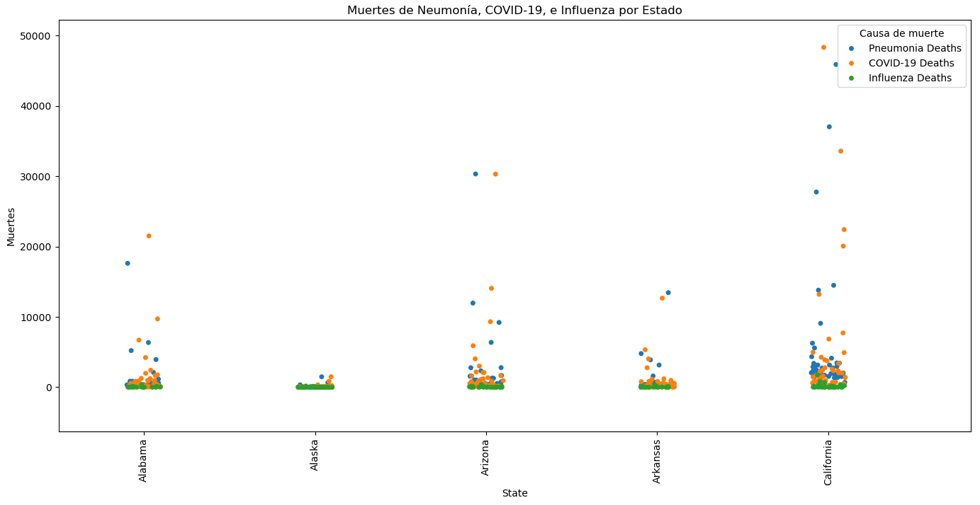
Bee swarm Chart

Slide 8
Enlaces
Data: https://catalog.data.gov/dataset/provisional-covid-19-death-counts-by-sex-age-and-state
IsoType Chart: https://infogram.com/covid-19-1h7v4pdjwlovj4k?live
Repo git: https://github.com/Lestharkin/visual-data-UOC.git

Slide 9
Referencias
Ross, S. M. (2018). Introducción a la estadística. Reverté.
Gutierrez, R. B., & i Cintas, P. G. (2013). El histograma como un instrumento para la comprensión de las funciones de densidad de probabilidad. Probabilidad Condicionada: Revista de didáctica de la Estadística, (2), 229-235.
Neurath, M. (1974). Isotype. Instructional science, 127-150.
Tecnicas de visualizacion graficos de isotipos comunicacion visual de datos con graficos de isotipos (2024) https://fastercapital.com/es/contenido/Tecnicas-de-visualizacion--graficos-de-isotipos--comunicacion-visual-de-datos-con-graficos-de-isotipos.html#La-historia-y-evoluci-n-de-los-gr-ficos-de-isotipos
Reid, E., Sintaha, M., & Boufford, N. SoundMap: A Visualization Tool to Explore Multi-Attribute Sound Data.
Klaus, B. (2016). Statistical relevance—relevant statistics, part II: presenting experimental data. The EMBO Journal, 35(16), 1726-1729.

Slide 10
Gracias

